Slide 1


Hardware Architecture and Software Stack for PIM
Based on Commercial DRAM Technology
HUNAN UNIVERSITY
汇报人：魏洁杨
2021年12月

Slide 2
目录
1
INTRODUCTION
2
BACKGROUND
3
PIM-DRAM ARCHITECTURE
4
PIM MICROARCHITECTURE
5
PIM SOFTWARE STACK AND PROGRAMMING MODEL
6
CHIP IMPLEMENTATION AND INTEGRATION WITH A SYSTEM

Slide 3

01
INTRODUCTION

Slide 4
01 INTRODUCTION
Deep neural networks (DNNs) are a class of machine learning (ML) algorithms, and it has been widely used for various disruptive applications with significant economic and societal impacts
Neural Networks, NN
Deep neural networks (DNNs) - disruptive applications
Convolutional neural networks (CNNs)-computer vision (CV)
recurrent neural networks (RNNs)-natural language processing (NLP)
recommendation model (RM)
Notes:
深度神经网络(DNNs) - 是一类机器学习(ML)算法，已被广泛应用于各种破坏性应用，并产生了重大的经济和社会影响。
卷积神经网络(CNNs) - 用于计算机视觉(CV)
循环神经网络(RNNs) - 用于自然语言处理(NLP)就是最具代表性的例子。
推荐模型(RM) - 等新应用程序也很受欢迎。
深度神经网络等新兴应用对芯片外内存带宽有较高的要求。然而，在芯片封装和系统板严格的物理约束下，进一步增加片外内存的带宽变得非常昂贵。此外，跨内存层次的数据传输占系统总能耗的很大一部分，而且随着技术扩展的停滞和新兴应用的数据重用特性较差，这一比例在稳步上升

Slide 5

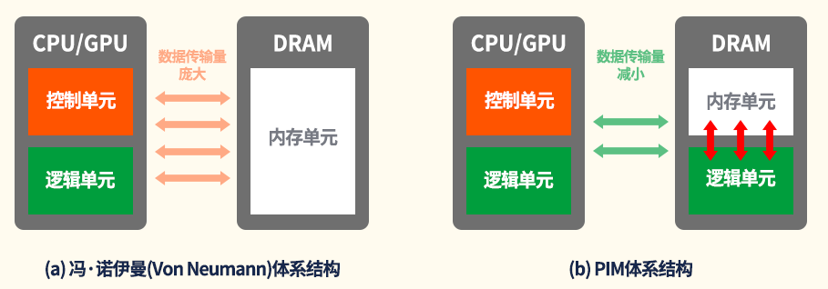
01 INTRODUCTION
Von Neumann
The memory channel bandwidth between CPU and main memory becomes a performance bottleneck, and transmitting data between CPU and main memory requires a lot of energy.
Notes:
对于传统的von体系结构
冯：CPU和主内存之间的内存通道带宽成为性能瓶颈，并且在CPU和主内存之间传输数据需要消耗大量能量。
传统意义上的冯·诺依曼架构，计算单元不管有多快，数据一定是从硬盘搬到主存，再搬到计算单元（PU）里面。
例如【3D堆叠】是一种方法，可以把更多的内存放在计算处理单元里，以减少芯片内外的数据搬移，提高计算和存储之间的带宽。
但是：3D或2.5D集成本身不能自动为处理器提供比标准DRAM更高的带宽。
这是因为每个DRAM库的带宽被设计成与设备I/O的带宽相匹配。为了给处理器提供更高的带宽，需要对DRAM进行大量的定制，这将显著增加成本
我们现在考虑的是针对存储进行优化，研究计算存储的一体化的架构。

Slide 6
01 INTRODUCTION
Directly process data in memory, rather than reading data from memory to CPU for processing. This can minimize the amount of data transmission.
PIM
Processing-in-Memory
存储计算一体化，即处理器的内存
Notes:
直接在内存中处理数据，而不是把数据从内存读取到CPU中再进行处理。这样可以最大限度地减少数据传输量。
比如，想想我们的人脑，人类的大脑是有没有计算和存储的区别，有没有说比如用左半球来计算，右半球做存储吗？没有，我们人脑本身的计算和存储都发生在同一个地方，不需要数据搬移。
从生物角度讲，大脑存储大量的知识，能够快速提取并访问，而大脑的内存和计算并不是分开的，更多的是存在一定的相容性。
未来的计算机不是基于计算的memory，而是基于memory的计算，应该更多的做到融合。

Slide 7

01 INTRODUCTION
Challenge
Von: The 3D or 2.5D integration itself cannot automatically offer significantly higher bandwidth for processors than standard DRAM.
PIM: To orchestrate the communication between host and in-memory processors, the past PIM architectures often demand notable changes in the host processors and/or application code which memory manufacturers cannot easily govern.
Notes:
问题：
1、3D或2.5D集成本身不能自动为处理器提供比标准DRAM更高的带宽。
这是因为每个DRAM库的带宽被设计成与设备I/O的带宽相匹配。为了给处理器提供更高的带宽，需要对DRAM进行大量的定制，这将显著增加成本
2、为了协调主机和内存中处理器之间的通信，过去的PIM体系结构常常要求在主机处理器和/或应用程序代码中进行显著的更改，而内存制造商很难控制这些更改。
我们优雅地解决了前面提到的挑战，我们提出了一个创新但实用的PIM架构。
* 首先，它不会干扰商品DRAM的关键组件(即子阵列和银行)。
相反，它利用Bank级的并行性为DRAM中的处理器提供更高的带宽和更低的每比特传输能量。也就是说，它可以轻松无缝地与任何商品DRAM集成。
其次，它不要求对包括DRAM控制器在内的现代商业处理器的任何组件进行任何更改，因为它是为主机处理器设计的，通过标准DRAM接口来控制PIM操作。这可以方便地将当前符合jedec的DRAM替换为用于任何系统的PIM-DRAM。

Slide 8
01 INTRODUCTION
PIM-HBM
Implement the proposed PIM architecture based on a HBM2 design, dubbing it PIM-HBM
Fabricating the implementation with a 20nm DRAM technology, and integrate it with an unmodified commercial processor.
Develop a software stack to run existing NN application code without any change.
Notes:
1、基于来HBM2设计实现了PIM-HBM体系结构
2、使用20nm DRAM技术制造实现后，将其与未经修改的商业处理器集成。
3、为了不改变现有的NN应用程序代码，开发了一个软件栈。它是由一个主要的DRAM制造商制造的，并与一个未修改的商业处理器集成在一起，具有完整的软件栈支持。
我们优雅地解决了前面提到的挑战，我们提出了一个创新但实用的PIM架构。
首先，它不会干扰商品DRAM的关键组件(即子阵列和Bank)。
相反，它利用Bank级的并行性为DRAM中的处理器提供更高的带宽和更低的每比特传输能量。也就是说，它可以轻松无缝地与任何商品DRAM集成。
其次，它不要求对包括DRAM控制器在内的现代商业处理器的任何组件进行任何更改，因为它是为主机处理器设计的，通过标准DRAM接口来控制PIM操作。这可以方便地将当前符合jedec的DRAM替换为用于任何系统的PIM-DRAM。
为了证明其在系统级运行整个软件栈的可行性和有效性
我们的系统级评估表明，与使用普通HBM的处理器相比，使用PIM-HBM的处理器可以分别执行内存约束的NN内核和应用程序11.2×and 3.5×faster。除了性能改进，PIM通过3.5×and降低了每位传输的能量，使运行应用程序的系统的能量效率提高3.2倍。

Slide 9
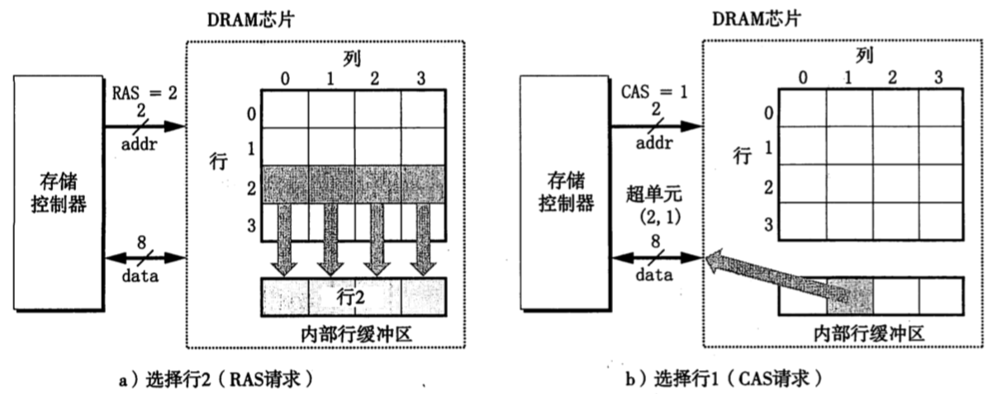
01 INTRODUCTION
DRAM结构
Channel ＞ DIMM＞ rank ＞ chip ＞ bank ＞ Memory Array > row/column
Notes:
DIMM：双列直插式存储模块
Rank：现在市场上的DIMM条一般都有2个RANK。
rank 指的是连接到同 一个CS（Chip Select）的chip，内存控制器能对同 一 rank 的 chip 进行读写操作。
Chip：内存颗粒
DDR=Double Data Rate( SDRAM) 双倍数据率的(同步动态随机存取存储器 )，严格的说DDR应该叫DDR SDRAM，人们习惯称为DDR，其中，SDRAM 是Synchronous Dynamic Random Access Memory的缩写，即同步动态随机存取存储器。而DDR SDRAM是Double Data Rate SDRAM的缩写，是双倍速率同步动态随机存储器的意思。
DDR本来就属于RAM的一种，都是动态随机存储器。你问的 DDR 和 DRAM 的区别。说白了 DRAM 就动态随机存储器，DDR 就是双倍传输动态随机存储器。由于后者一个时钟周期传送 2 次数据所以后者比前者更快。但后者需要更多的同步时钟，实际上达不到前者的2倍，但性能还是就巨大的提升了。它们的关系是：DDR 属于 DRAM 属于 RAM.

Slide 10
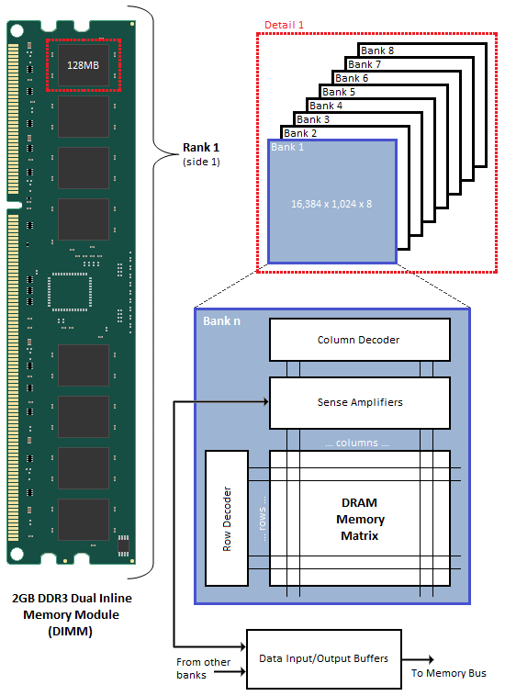
01 INTRODUCTION
DRAM结构
Rank：It is a chip connected to the same CS
(chip select)
Chip：内存颗粒
Bank：A bank contains multiple memory
arrays, such as 4, 8 or 16. Which
represents the data bit width of a chip
DDR3 2GB：With 2 Rank, and each Rank
has 8 chips
Notes:
DIMM：双列直插式存储模块
Rank：现在市场上的DIMM条一般都有2个RANK。
rank 指的是连接到同 一个CS（Chip Select）的chip，内存控制器能对同 一 rank 的 chip 进行读写操作。
Chip：内存颗粒
Bank：一个Bank包含多个 memory arrays ,比如4个、8个或者16个，这个memory arrays的数量也代表个一个chip的数据位宽
SA：感知放大器
【Rank、Chip、Bank】
CPU与内存之间的接口位宽是64bit，也就意味着CPU在一个时钟周期内会向内存发送或从内存读取64bit的数据。可是，单个内存颗粒的位宽仅有4bit、8bit或16bit，个别也有32bit的。因此，必须把多个颗粒并联起来，组成一个位宽为64bit的数据集合，才可以和CPU互连。生产商把64bit集合称为一个物理BANK（Physical BANK），简写为P-BANK。为了和逻辑BANK相区分，也经常把P-BANK称为RANK或Physical RANK,把L-BANK则简称为BANK。如果每个内存颗粒的位宽是8bit，应该由8个颗粒并联起来，组成一个RANK（64bit）；同理，如果颗粒的位宽是16bit，应该由4个颗粒组成一个RANK。由此可知：Rank其实就是一组内存颗粒位宽的集合，也可以叫Chips，在PCB上，往往把一面上的内存颗粒组成一个Rank,另一面是另外一个Rank(假若有的话)，这样也可以将Rank理解内存条的Side(面)。具体说，当颗粒位宽×颗粒 数=64bits时，这个模组就是有一个RANK。为了保证和CPU的沟通，一个模组至少要有一个RANK。但是，为了保证有一定的内存容量，目前，DDR2内存，经常是采用一个模组两个RANK的架构。“模组构成”中的“R”“RANK”的意思。“2R”是说组成模组的RANK数（Number of ranks of memory installed）是2个。有“1R”和“2R”两种；“模组构成”中的“×8”是颗粒的位宽(bit width)，有×4、×8和×16三种.

Slide 11
02
BACKGROUND

Slide 12
02 BACKGROUND
Characteristics of Modern DNN Applications
现代深度神经网络应用的特性
memory-bound：off-chip memory accesses are needed to perform few computations,
resulting in few operations per byte, and performance is ultimately
bounded by the memory bandwidth.
compute-bound：The level-3 BLAS (matrix-matrix operations) can reuse a considerable
fraction of the data in the on-chip cache (i.e., many operations per
byte). That is, the performance is determined by the compute capability
Notes:
1、第1级BLAS(标量-向量和向量-向量操作)和第2级BLAS(矩阵-向量操作)不会从芯片缓存中受益;数据很少被重用，特别是当整个数据集不适合放入片上缓存时。因此，频繁的芯片外内存访问需要执行很少的计算，导致每字节的操作很少，性能最终受到内存带宽的限制(内存限制)
2、3级BLAS(矩阵-矩阵操作)可以重用片上缓存中的相当一部分数据(即每字节的许多操作)。也就是说，性能是由计算能力(计算限制)决定的。
早期的DNN应用表现出计算受限的特性，因为它们主要在矩阵[38]、[50](如卷积层)上执行计算操作。
然而，在最近流行的DNN应用中，内存绑定层的数量逐渐增加。例如，RNN的关键函数是矩阵向量乘法，其中主内存带宽决定了性能。此外，当代cnn的批处理归一化和跳过连接层由于 数据重用性较低，存在内存限制。嵌入查找层(RM中的一个关键组件)也是内存限制的，因为对于稀疏长度和(SLS)操作[40]，需要对大型嵌入表进行大量内存访问

Slide 13
02 BACKGROUND
HBM
High Bandwidth Memory
高带宽内存
DDR：Double Data Rate Synchronous
Dynamic Random Access Memory
LPDDR：Low Power DDR，
Mobile DDR SDRAM
GDDR：Graphics DDR
HBM：DRAM with new chip packaging process and computing chip integration.
Notes:
2013年是HBM，2016年是HBM2
DDR - DDR SDRAM，英文全称Double Data Rate Synchronous Dynamic Random Access Memory，中文意思为双倍速率同步动态随机存储器，是在SDRAM基础上发展而来的存储器，普通的DDR内存条主要用在PC上，当前PC市场上最主流的内存为DDR4内存，最新DDR5内存尚未投入大规模商用。
LPDDR - 是在DDR的基础上多了LP（Low Power）前缀，又称为mDDR（Mobile DDR SDRAM），拥有比同代DDR内存更低的功耗和个小的体积，该类型芯片主要应用于移动式电子产品等低功耗设备上，主流的LPDDR4X是LPDDR4的省电优化产品，如无意外，最新一代的LPDDR5内存将搭载在本年度绝大部分的旗舰手机上。
GDDR - 是在DDR的基础上多了G（Graphics）前缀，主要用于高速图像处理的场合，比如计算器的显卡中，可以简单理解为专门为显卡而做的DDR内存，这种内存与普通DDR相比，拥有更高的时钟频率和更小的发热量，最新一代GDDR6显存已经搭载在英伟达（NVIDIA）最新一代RTX20系显卡和AMD最新一代5000系显卡上，标准规范主要由GPU（起始位ATI和NVIDIA）厂商联合制定。
【HBM】通过立体堆栈的方式获得更大的位宽，从而大幅度提升显存带宽
HBM和HMC所用的Memory还是普通的DRAM芯片，只是用新的芯片封装工艺和计算芯片集成。
HBM 是 GDDR 存储器的替代品，可用于 GPU 和加速器。GDDR 存储器旨在以较窄的通道提供更高的数据速率，进而实现必要的吞吐量，而 HBM 存储器通过 8 条独立通道解决这一问题，其中每条通道都使用更宽的数据路径（每通道 128 位），并以 2Gbps 左右的较低速度运行。因此，HBM 存储器能够以更低的功耗提供高吞吐量，而规格上比 GDDR 存储器更小。HBM2 是目前该类别中最常用的标准，支持高达 2.4Gbps 的数据速率。

Slide 14
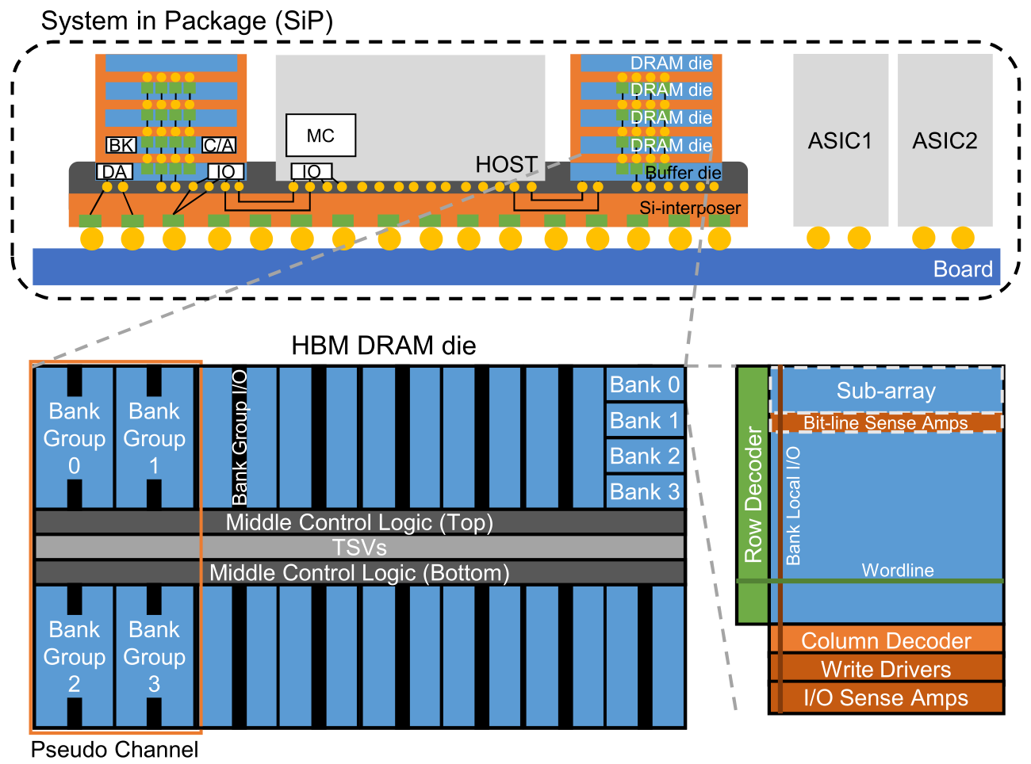
02 BACKGROUND
SIP: System in Package
HBM devices.
HBM DRAM die organization.
ASIC
HBM DRAM
4 pseudo channels (pCHs)]
pCHs
4 bank groups (BGs)
middle control logic,
data bus
TSV I/O circuitry
Notes:
随着处理器计算能力的显著提高，对芯片外内存带宽的需求也在不断增加。为了满足这一需求，HBM被引入。HBM 3d -堆叠多个DRAM模组和一个缓冲模组，其中包含I/O电路、内存内置自测试(MBIST)和支持测试和调试的功能。为了提供高内存带宽，DRAM模组通过硅过孔(tsv)与缓冲模组和缓冲进行通信晶片通过封装中的硅介入剂连接到主处理器上。因此，主机处理器与包中的一个或多个HBM设备的集成通常称为SiP (system in package)。图2描述了一个典型的SiP，包括一个ASIC和HBM设备(上)和一个HBM DRAM模具组织(下)。
硅过孔
一个HBM2 DRAM芯片由4个伪通道(pCHs)组成，每个伪通道由4个银行组(BGs)、中间控制逻辑、数据总线和硅过孔(TSV) I/O电路组成。
一个银行集团由4家银行组成，它们共享数据路径资源(例如，银行控制线和银行集团I/O (BGIO))。
中央控制逻辑接收DRAM命令和地址对(CA)，解码CA生成Bank控制信号和地址，并通过Bank控制线和BGIO将生成的信号发送给目标Bank。它还控制基于CA的数据总线和TSV I/O电路。
Bank由DRAM单元阵列、行和列解码器、I/O感知放大器(IOSA)和写驱动程序组成。
DRAM单元阵列由子阵列组成，子阵列包含子字线驱动器(SWD)、位线感知放大器(BLSAs)和本地I/O (LIO)线。
数据访问操作的顺序与DDR DRAM几乎相同(即激活(ACT)、读(RD)、写(WR)、预充(PRE))，只是数据访问的大小不同;对HBM的访问传输一个256位的数据块超过4个64位在一个pCH上爆发。一组4个DRAM模具构成一个等级，总共提供16个pCHs。具有更多堆叠DRAM芯片的HBM设备可以为更大的容量提供更多的级别，但它不能提供更高的带宽，因为级别之间共享16pCHs。

Slide 15
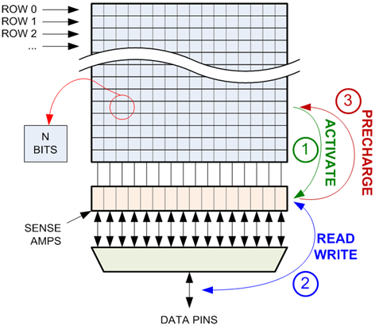
02 BACKGROUND
Notes:
数据访问操作的顺序与DDR DRAM几乎相同(即激活(ACT)、读(RD)、写(WR)、预充(PRE))，只是数据访问的大小不同;
把一行放入传感放大器称作"activate”，因为这个操作会激活bank。
把传感放大器的内容放入行，称作“precharge”。
有时候Read或者write的时候会隐含着 precharge的操作，称作AP-read,或者AP-write,AP(auto precharge)。
对HBM的访问传输一个256位的数据块超过4个64位在一个pCH上爆发。一组4个DRAM模具构成一个等级，总共提供16个pCHs。具有更多堆叠DRAM芯片的HBM设备可以为更大的容量提供更多的级别，但它不能提供更高的带宽，因为级别之间共享16pCHs。
【性能】
即使使用HBM，现代的dnn仍然受到有限的内存带宽的困扰，这反过来会导致处理器的利用率低下，从而限制性能[9]，[29]。提供更高带宽的一种方法是将处理器与更多的HBM设备集成。然而，这是很难做到的，因为不仅SiP的功率和热预算，而且与硅中间体的I/O连接的数量也是有限的。

Slide 16
03
PIM-DRAM ARCHITECTURE

Slide 17
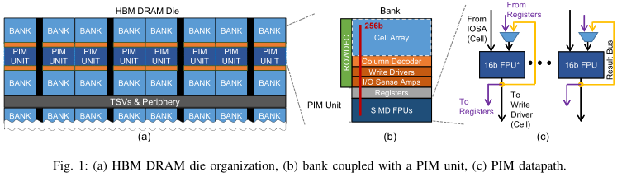
03 PIM-DRAM ARCHITECTURE
Overview
(1) Supporting both standard DRAM and PIM-DRAM modes for versatility.
(2) Minimizing the high engineering cost of re-designing the DRAM sub-array and bank to support only PIM.
Notes:
（a）一个PIM- hbm DRAM模
（b）与PIM执行单元耦合的银行，该执行单元包括单个指令多数据(SIMD)浮点单元(FPU)、命令、通用和标量寄存器文件(CRF、GRF和SRF);
（c）PIM执行单元的数据路径
两种关键的设计理念是
(1)同时支持标准DRAM和PIM-DRAM模式以实现通用性
(2)最小化重新设计DRAM子阵列和仅支持PIM的银行的高工程成本。因此，我们在银行的I/O边界放置一个PIM执行单元(图1(a)和(b))。
因此，我们在Bank的I/O边界放置一个PIM执行单元(图1(a)和(b))。

Slide 18
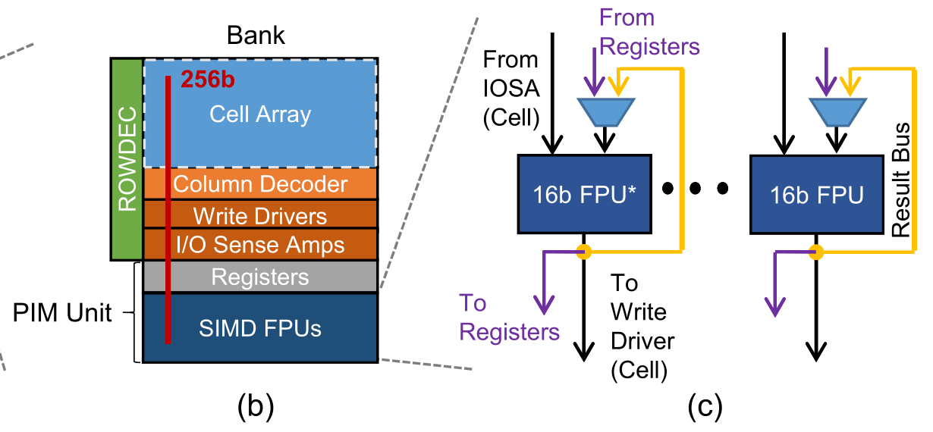
03 PIM-DRAM ARCHITECTURE
Overview
Notes:
在PIM模式中，跨所有银行的PIM执行单元并发地响应来自主机处理器的标准DRAM列(RD或WR)命令，以锁定步长方式执行由PIM指令命令的宽simd操作。
PIM指令存储在CRF中作为指令缓冲区，一个DRAM列命令触发一条PIM指令的执行;详情见第四节。
(c)一个256位数据路径的PIM执行单元可以从IOSAs、其中一个寄存器和/或结果总线获得16个16位操作数
给定DRAM的列地址RD命令从银行的IOSAs中确定操作数的地址，在所有银行中并行地总共提取4096位(即，每个bank×16银行提取256位)。一个DRAM WR命令的操作方式与一个DRAM RD命令相同，除了主机处理器将256位推给所有银行的写驱动程序或PIM寄存器。也就是说，与与芯片外标准DRAM接口连接的处理器相比，PIM可以向PIM执行单元提供高达16倍(=每个pCH的银行数量)的带宽。请注意，PIM执行单元的数量可能比银行的数量少，也就是说，在成本和片上计算带宽之间进行权衡。使用标准DRAM命令和确定性延迟执行PIM指令对于使用未经修改的JEDECcompliant DRAM控制器促进PIM-DRAM至关重要。
最后，主机处理器可以用它的load (LD)和store (ST)指令逐一控制每条PIM指令的执行，这些指令被转换成标准的DRAM命令到DRAM。也就是说，主机处理器精确地知道每个PIM操作的地址、值和时间/顺序，因为每个与DRAM命令结合的PIM操作都是以确定的时间执行的。因此，主机处理器可以独立地控制每个内存通道的PIM操作
此外，每个PIM执行单元以与主机处理器相同的数据访问粒度访问内存。这使得我们的PIM更加不依赖于主机处理器的物理地址映射方案，并且与之前的PIM架构相比，在不改变现有处理器的情况下，更优雅、高效地处理一致性/一致性挑战。

Slide 19
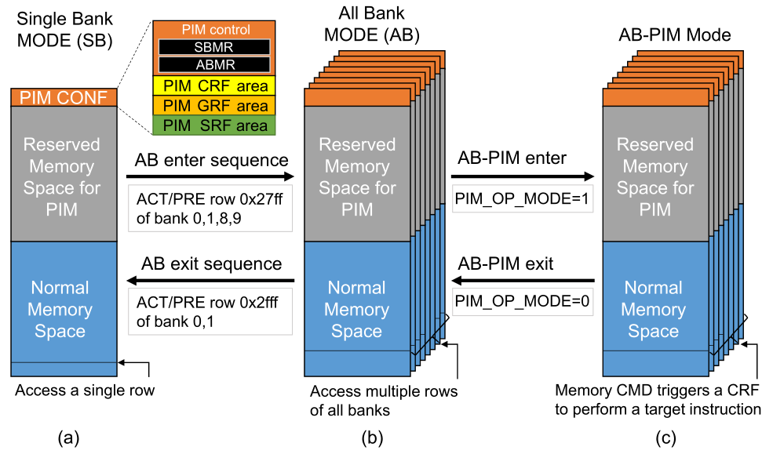
03 PIM-DRAM ARCHITECTURE
Bank-Level Parallelism for PIM
Notes:
SB：在标准DRAM设备中，一个ACT命令以银行和银行组地址(BA/BG)所指向的特定银行为目标，并且只有单个银行被激活以响应该命令AB：所有Bank的同一行和列通过一个DRAM命令以锁步方式并发访问
AB-PIM：DRAM列命令触发CRF中PIM指令的执行，然后更新PIM程序计数器PPC以获下一条PIM指令
模式切换：为了适配标准DRAM，同时降低性能开销；使用一系列标准DRAM命令，实现两个配置寄存器（AB模式寄存器ABMR、SB模式寄存器SBMR）映射到一个保留内存空间(图中灰色的部分)
PIM相依进入AB模式,主机处理器发送一系列行为和以前命令具体地址在PIM CONF(图3)。退出AB模式,主机处理器对所有打开的银行行进行 precharge (关闭)，以便在过渡到SB模式后没有行缓冲区冲突。这种方法与任何采用兼容jedec的DRAM控制器的处理器兼容，因为它依赖于标准DRAM命令。
为了进入和退出AB-PIM模式，将PIM CONF中映射到地址的PIMOPMODE寄存器分别设置为1和0。

Slide 20
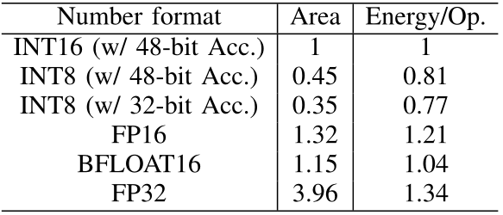
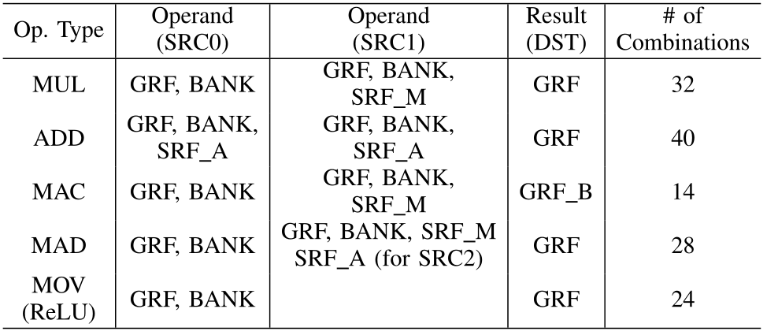
03 PIM-DRAM ARCHITECTURE
Instruction Set Architecture
(1) multiply-accumulate (MAC) units’s area and Energe/Op in a DRAM 20nm technology.
(2) The supporting operations, operand sources, and result destination.
Notes:
表1：比较了20nm DRAM技术中各项数据的 积叠(multiply-accumulate, MAC)单元的面积和能量/op。
FP32 MAC单元的面积和能量/op太大，无法在DRAM中实现，限制了MAC单元的数量(或计算能力)。
FP16和BFLOA T16 MAC单元提供了比INT16 MAC单元更大的动态范围，同时提供了与INT16 MAC单元相当的面积和能量/op。
在FP16和BFLOA T16 MAC单元之间，我们看到BFLOA T16 MAC单元比FP16 MAC单元略小且更节能。
选择 FP16而不是BFLOA T16 MAC单元，：因为大多数处理器都支持FP16，并广泛用于ML应用程序，以便不仅有效地支持ML应用程序，而且还支持其他领域的应用程序，如OpenCL、OpenCV和HPC应用程序[16]，这些应用程序都是在传统的FP16库上构建的。
表2：表II列出了所有PIM操作的类型及其可能的操作数源和结果目的地。
通常，源操作数可以来自GRF、SRF或BANK，并附带一个PIM执行单元。由于每种操作类型可以有不同的操作数源组合，PIM总共支持114种计算操作数组合，以及24种不同的数据移动方式。注意，我们将ReLU作为数据移动操作的一部分来实现;标志位决定在数据移动过程中是否执行ReLU

Slide 21
03 PIM-DRAM ARCHITECTURE
Instruction Set Architecture
Control：NOP, JUMP, and EXIT areflow-control instructions;
Data： MOV and FILL are data movement instructions for loading/storing data
from/to the registers in a PIM execution unit.
ALU： ADD, MUL, MAD, and MAC are arithmetic instructions，especially
chosen for accelerating ML applications;
Notes:
(1)NOP、JUMP、EXIT为流量控制指令;
(2) ADD、MUL、MAD和MAC算术指令，特备是为加速ML应用而特别选择的;
(3) MOV和FILL是数据移动指令，用于在PIM执行单元中从寄存器中加载/存储数据。
在算术指令中，SRC0、SRC1和SRC2指示指令在哪里获得操作数(即GRFA、GRFB、BANK、SRFM和SRFA)。
DST #、SRC0 #和SRC1 #表示寄存器号(或索引)，当操作数来自寄存器文件时使用它们。
MAC执行类似GRFB += GRFA×BANK的操作，其中SRC2 (GRFB)指向与DST相同的GRF寄存器。
MAD执行类似GRFA = BANK×SRFM + SRFA的操作，其中SRC1 #和SRC2 #指向相同的寄存器索引，但位于不同的寄存器文件中(例如，分别为SRFM和SRFA)。
' R '表示ReLU，决定MOV在数据移动过程中是否执行ReLU操作;MOV(ReLU)表示R设为1的MOV指令。
' U '表示未使用的位。
' A '代表算术指令的地址对齐模式。

Slide 22
04
PIM MICROARCHITECTURE
Notes:
在本节中，我们将描述PIM执行单元的微架构，包括组件、管道和指令排序机制。

Slide 23
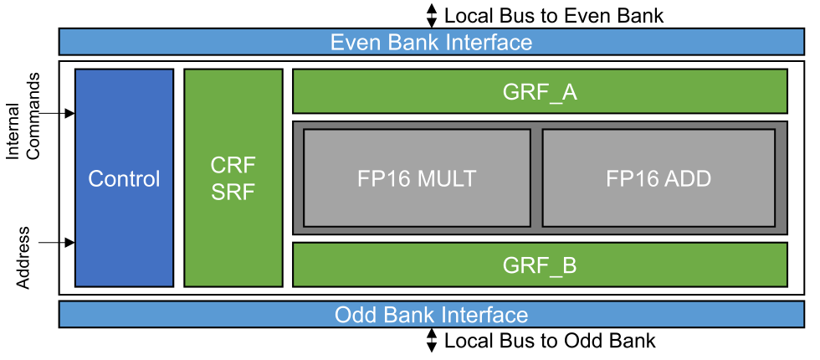
04 PIM MICROARCHITECTURE
Components
(1) an instruction sequence manager (blue color), (2) register fifiles (green color), (rf, register fifiles, 寄存器文件又称寄存器堆) (3) a 16-wide SIMD FPU (gray color).
Notes:
(1)指令序列管理器 (blue color),
(2)寄存器文件 (green color）
1)CRF：作指令缓冲区，包含32 32位的寄存器
2)GRF：通用寄存器文件，有16个256位寄存器，它们分别被均匀地分为EVENBANK和ODDBANK的GRFA和GRFB
3)SRF：GRF有16个256位寄存器，它们分别被均匀地分为 EVENBANK 和 ODDBANK 的 GRFA 和 GRFB。
(3)16位宽的SIMD FPU (gray color).
控制器首先从CRF中获取一条PIM指令并对其进行解码，然后控制PIM指令的流、源操作数到SIMD FPU的流以及结果到GRF的流
SRF会将给定的16位值复制16次，并将它们作为源操作数之一提供给16宽的SIMD FPU，它由SRFM和SRFA组成，每个SRFM和SRFA都有8个寄存器，用于标量乘法和添加。
SIMD FPU：
FPU：Floating-Point Registers，浮点运算器
SIMD，即Single Instruction, Multiple Data，一条指令操作多个数据．是CPU基本指令集的扩展．主要用于提供fine grain parallelism，即小碎数据的并行操作．比如说图像处理，图像的数据常用的数据类型是RGB565, RGBA8888, YUV422等格式，这些格式的数据特点是一个像素点的一个分量总是用小于等于８bit的数据表示的．如果使用传统的处理器做计算，虽然处理器的寄存器是32位或是64位的，处理这些数据确只能用于他们的低８位，似乎有点浪费．如果把64位寄存器拆成８个８位寄存器就能同时完成８个操作，计算效率提升了８倍．SIMD指令的初衷就是这样的，只不过后来慢慢cover的功能越来越多．

Slide 24
04 PIM MICROARCHITECTURE
Pipeline
Divide the PIM execution unit into up tofive pipeline stages to satisfy the DRAM internal timing for reading/writing data.
Fetches and decodes a PIM instruction.
Loads 256-bit data from EVEN BANK or ODD BANK to either a GRF register or an input of the SIMD FPU.
MULT
ADD
Writes back the result to a GRF register.
Notes:
1 - 取并解码一条PIM指令。
2 - 从EVENBANK或ODDBANK加载256位数据到GRF寄存器或SIMD FPU的输入。
* 行缓冲区中的256位数据的地址由主机内存控制器发送的列RD命令决定。注意，在AB-PIM模式下，列RD命令不会将数据传输到芯片外部I/O接口。相反，它触发一个PIM指令的执行。
* 当给定的PIM指令不需要来自银行的任何数据时(例如，MAD GRFB[0]， GRFA[0]， GRFB[1])， PIM执行单元可以跳过第二阶段。
操作数的源在给定的指令中指定，但指令中没有指定来自银行(行缓冲区)的操作数。例如，在GRFB[m] = GRFA[n]×BANK[row, column]中，PIM指令没有显式地指定BANK[row, column]。相反，PIM指令的内存地址是隐式的(即，当前打开行的行地址和触发PPC所指向的指令执行的column命令的列地址)。
3\4 - 分别是MULT和ADD。也就是说，MAC同时经历第三和第四阶段，而MULT和ADD分别跳过第四和第三阶段。
5 - 将结果写回GRF寄存器。

Slide 25
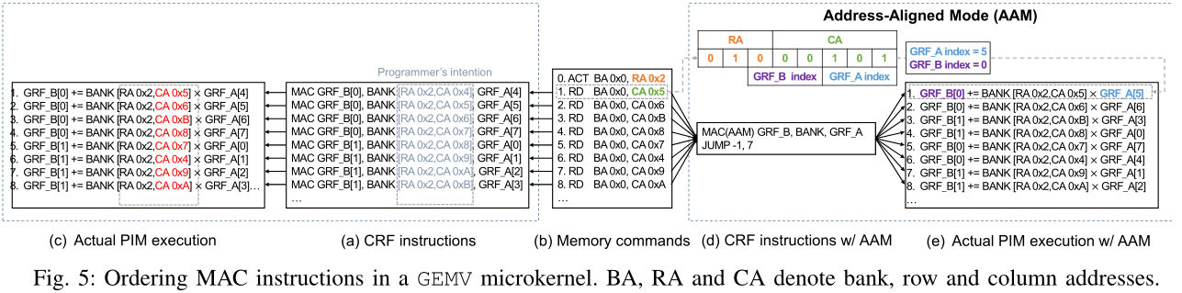
04 PIM MICROARCHITECTURE
Instruction Ordering
To minimize the performance penalty, we propose a simple mechanism that can tolerate out-of-order memory accesses in some degree, dubbed address aligned mode (AAM).
Notes:
(a)一个PIM微内核，其中有8个MAC操作存储在CRF中，作为执行GEMV的一部分
(b)MAC指令从8列RD命令中获得Bank的列地址，这也触发了这些指令的执行;列RD命令由运行GEMV内核的主机处理器发送。也就是说，每一列都隐含地与一个特定的MAC指令耦合在一起，因此，PIM程序员视图中的列命令的顺序需要与发送到PIM-dram的命令相同。
然而，现代DRAM控制器经常重新排序DRAM命令，以最大限度地提高性能
(c)这可能导致将错误的列地址与MAC指令相关联，MAC指令从银行获得错误的操作数值
为了保证给定PIM微内核的功能正确性，我们需要保证DRAM命令按照程序员打算的顺序发送到PIM-DRAM(即按顺序访问DRAM)。然而，使用fences[42]强制按顺序访问内存可能会导致相当大的性能损失[37]。因此，为了使性能损失最小化，我们提出了一种简单的机制，可以在一定程度上容忍无序的内存访问，称为地址对齐模式(AAM)。
(d)将1位AAM标志分配给PIM算术指令(表III中的“A”)。这允许我们用两条PIM指令编程8次MAC操作。
(e)当设置“A”时，源和目标操作数字段(SRC0 #、SRC1 #和DST #)将被忽略，并替换为DRAM命令的行和列地址的子字段。PIM指令就可以无序执行。

Slide 26
05
PIM SOFTWARE STACK AND PROGRAMMING MODEL

Slide 27
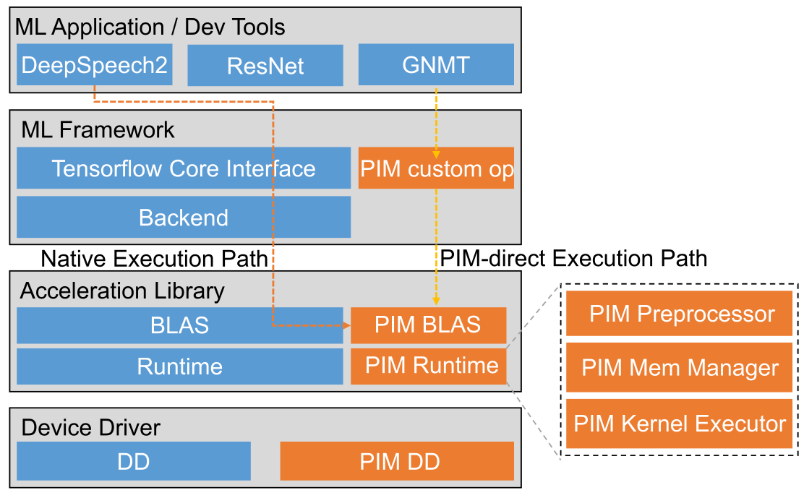
05 PIM SOFTWARE STACK AND PROGRAMMING MODEL
To run existing ML applications on a system adopting PIM-DRAM without any change in their original source code, we adapt the existing ML software stack illustrated as following.
Notes:
为了在一个采用PIMDRAM的系统上运行现有的ML应用程序，而不修改其原始源代码，我们对现有的ML软件堆栈进行了调整
蓝色的是原始软件堆栈的一部分，而橙色的是额外实现的PIM-DRAM。
首先，PIM设备驱动程序在引导过程中为PIM操作预留内存空间(图3中的灰色区域)。它还将预留的内存空间设置为一个不可缓存区域，以便主机处理器为每次对PIM内存空间的内存访问发送一个DRAM命令。
接收到来自上层软件层的请求，PIM设备驱动程序分配物理上连续的内存块。这使我们不必担心PIM内核的虚拟-物理地址转换问题。
其次，PIM BLAS支持一组可以利用PIM的常见线性代数操作，如向量-标量或向量-矩阵乘法。PIM BLAS是在PIM运行时上实现的，它允许用户在不知道如何处理PIM的情况下访问和利用PIM执行单元。
第三，PIM运行时是PIM BLAS函数使用的一组用户级模块。具体来说，它由三个模块组成:(1)预处理模块，(2)内存管理模块和(3)执行模块。
PIM预处理器：分析应用程序的源代码，并找到适合运行时PIM加速的TensorFlow (TF)操作。在识别了这样的TF操作之后，它以一种PIM友好的方式将相关的操作数数据映射到内存空间，并生成PIM微内核代码。
PIM内存管理器管理：由PIM设备驱动程序分配的内存，并且不仅存储生成的PIM微内核代码(或CRF命令)，而且还存储缓存区中的操作数数据以供以后使用。PIM执行程序配置并调用PIM内核。
最后，PIM BLAS函数也可以由TF“PIM自定义操作”直接调用，我们将其实现为TensorFlow框架的一部分，用于显式和手动使用PIM操作。我们目前支持六种自定义TF操作(ADD、MUL、ReLU、LSTM、GEMV和bn)。

Slide 28
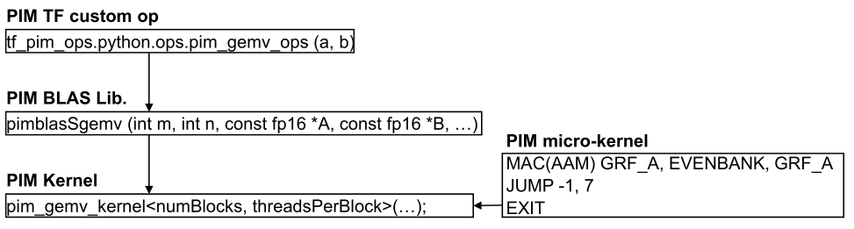
05 PIM SOFTWARE STACK AND PROGRAMMING MODEL
Programming Model
Following illustrates the execution stack starting with GEMV PIM custom op.
Notes:
上图演示了gemv pim自定义操作开始的执行堆栈。
TF PIM自定义操作直接调用PIM BLAS库中相应的函数。随后，引入了PIM BLAS功能调用PIM内核，该内核在CRF中设置一个微内核，并开始发送DRAM命令来执行PIM微内核。例如，gemvpim微内核只包含两个PIM指令:(1)MAC GRFA, EVENBANK, GRFA和(2)JUMP。MAC将被执行8次，因为JUMP被设置为重复循环8次。

Slide 29
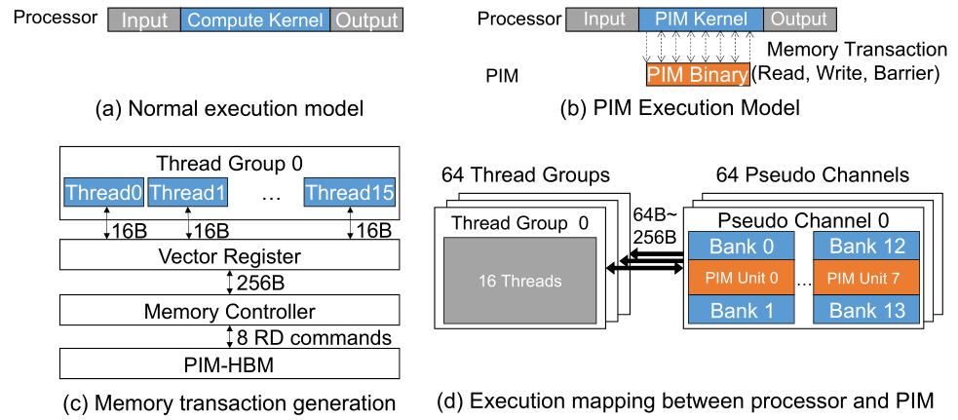
05 PIM SOFTWARE STACK AND PROGRAMMING MODEL
Programming Model
Notes:
（a）一个普通的计算内核执行一个设备中的所有操作
（b）PIM内核需要向DRAM发送内存请求，以便PIM-DRAM中的PIM微内核代码能够正确执行
因此，PIM内核编程的一个重要方面是生成到正确地址的内存请求，确保这些内存请求的顺序，并充分利用PIM- dram的片上计算带宽。
为了充分利用PIM-DRAM的计算吞吐量，PIM内核必须向DRAM发送足够数量的内存请求。因此，创建多个线程是很自然的，每个线程向一个256字节的连续内存区域发送8个内存请求(每次访问8 accesses×32字节)，以充分利用GRF存储操作数进行算术操作。
（c）例如，如果由给定处理器ISA确定的内存访问api的最大内存访问大小是16字节，我们需要16个线程来生成一次访问256字节的内存请求，
（d）所有16个线程被分配给一个线程组，该线程组以lockstep的方式执行，运行相同的指令集，并遵循相同的控制流路径，
因此，同一线程组中的所有线程并发地向内存控制器发送内存请求。为了同步线程和保证内存请求的顺序，我们使用了barrier api。由于barrier强制对属于同一线程组的线程发出的内存请求进行排序约束，我们让每个线程组只访问单个DRAM通道，最大限度地减少对不同通道的内存请求之间不必要的隔离开销。例如，我们实现一个为PIM- hbm分配64个线程组的PIM内核，因为在4个HBM2多维数据集中有64个pCHs(每个16 pCHs)。如前所述，每个线程组包含16个线程，总共有1024个线程。

Slide 30
06
CHIP IMPLEMENTATION AND INTEGRATION WITH A SYSTEM
Notes:
芯片实现与系统集成

Slide 31
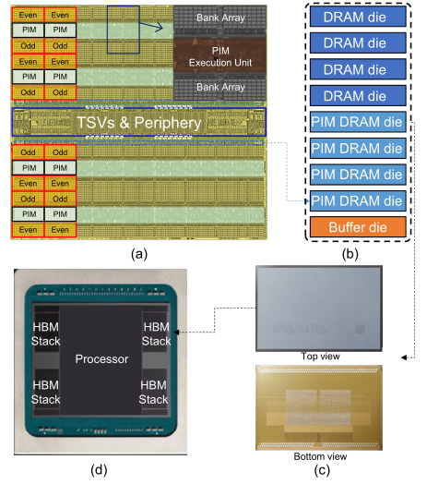
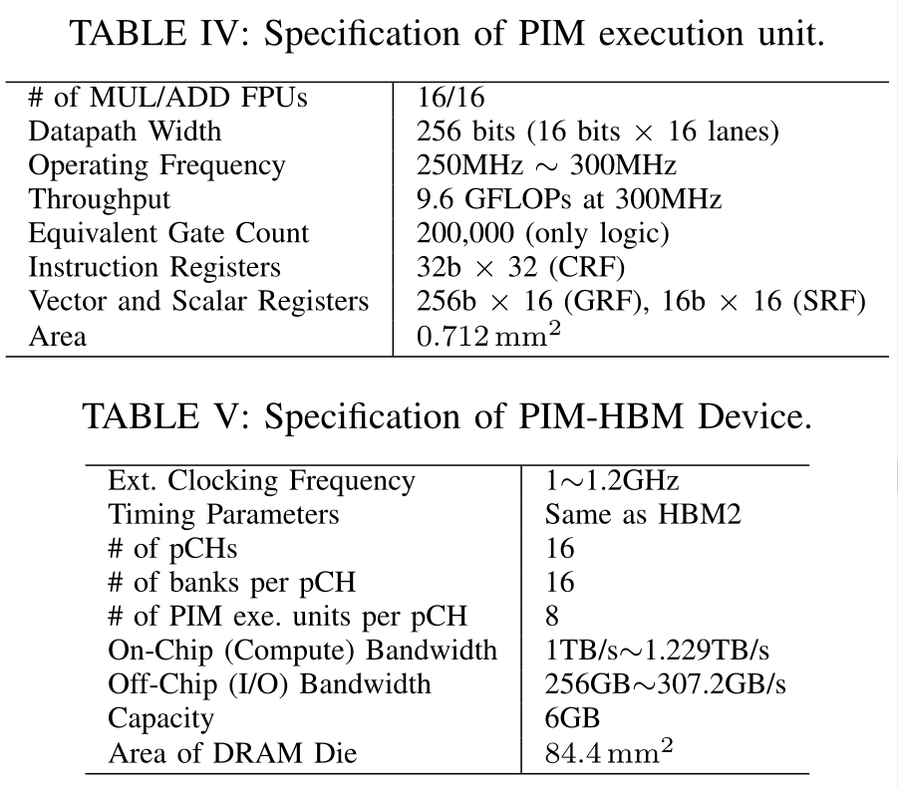
06 CHIP IMPLEMENTATION AND INTEGRATION WITH A SYSTEM
Notes:
芯片实现与系统集成
表4和表5分别描述了 PIM执行单元 和 PIM- hbm设备 的规范。
基于HBM2[51]设计了提议的PIM架构，用20nm DRAM工艺制造它，
(a)显示了一幅制作的PIM-HBM DRAM模具的照片。
(b)将所制备的PIM-HBM DRAM模具与缓冲模具进行三D堆叠 ; 其中4 PIM-HBM DRAM模是3d堆叠在一个缓冲模上，然后四个HBM DRAM模是3d堆叠在PIMHBM模上
(c)显示了微柱栅阵列(MPGA)封装中完全组装和封装的PIM-HBM器件(或堆栈)的照片
(d)最后PIM-HBM器件2.5 d集成一个处理器芯片

Slide 32
感谢观赏
Notes:
在本文中，我们提出了一种实用而创新的PIM架构，它可以无缝地与未修改的商业处理器一起工作，作为标准DRAM的临时替代品。为了在系统层面展示其实用性和有效性，我们基于商业HBM2 DRAM模具设计实现了所提出的PIM架构，使用20nm DRAM技术进行了组装，将所组装的PIM- hbm与未修改的商业处理器集成，并开发了必要的软件堆栈。我们的系统级评估表明，PIM将内存受限的神经网络内核和应用程序的端到端执行时间分别减少了11.2倍和3.5倍，并将运行应用程序的系统的能量效率提高了3.2倍。这项工作是第一个主要内存制造商的硅实现、软件堆栈开发和系统级评估，它为其他行业参与者更广泛地采用和进一步开发PIM打开了大门。

